Slide 1

词向量表示法
陈园园
2018.11.13

Slide 2
汇报提纲
1.词向量表示的背景
2.one-hot
3.word2vec
4. CBOW

Slide 3
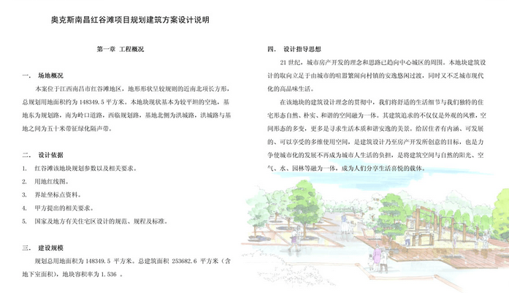
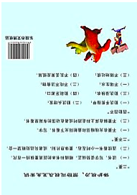
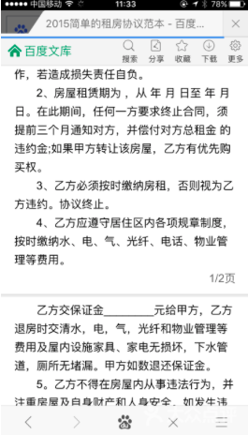
词向量表示的背景
One-hot
文本转化为向量
word2vec
进行文本分类，文本之间相似度的应用

Slide 4
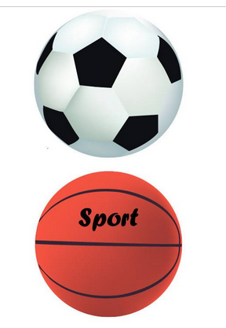
词向量表示的背景
文本（一段话）转化为向量的方式：
一段话
一句话
一个词向量
对于获得的向量，我们希望它有什么特点呢？
向量维度较低
便于计算处理
向量包含语义信息
相近的词具有相似的向量表示

Slide 5
One-hot Representation
表示方法：
词典的维度作为词向量的维度，被表示词在词典中的对应位置为1，其他位置为0
假设我们有如下5个词组成的词典：
[我，喜欢，踢，足球]
那么‘踢’这个词的词向量表示如下：
我
喜欢
踢
足球
踢的向量
[ 0, 0, 1, 1 ]

Slide 6
One-hot Representation
1.当词典是百万个词组成时，向量维度会出现过大，不易处理
向量维度较低
2.词与词之间是孤立构造向量，没有考虑词之间的关联。
向量包含语义信息
例如：篮球和足球是相近的词，但是用这个方法来表示向量时不能体现出相近。

Slide 7
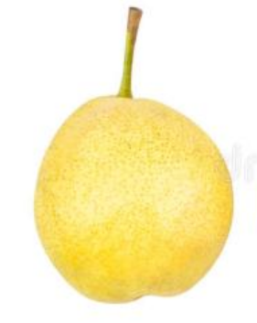
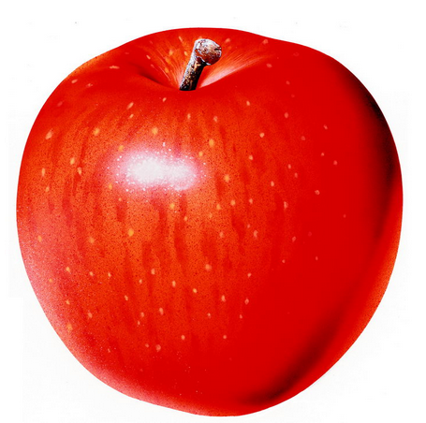
word2vec
1.可以把词转换为低维稠密的向量
2.词包含语义信息，即上下文结构相同的词具有相近的向量表示。
我喜欢吃 苹果
我喜欢吃 梨
苹果和梨的上文结构相同。它们的向量表示相近。符合主观感觉

Slide 8
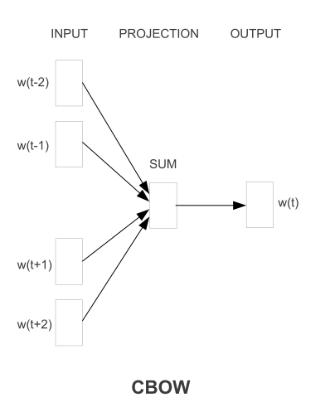
word2vec原理概要：
一共有两种模型CBOW和Skip-gram
CBOW图如下所示：

Slide 9
CBOW模型
目标：输入中心词的m长度的上下文结构，来预测中心词是什么。这是CBOW模型的的目标
例如：
我喜欢踢足球
设中心词为踢，窗口的上下文长度为1
我喜欢踢足球
喜欢
喜欢
踢
足球
踢
足球

Slide 10
输入层和投影层
输入层：输入中心词的上下文的词向量，最初输入的词向量随机初始化，维度设为m维。设输入层向量为x1,x2,….
例如：
对于“我喜欢 踢 足球”
输入：‘喜欢’ 的词向量和‘足球’的词向量
投影层：对输入层的向量进行累加求和，其结点数为词向量维度m.
设投影层向量表示为
中心词
上下文词向量

Slide 11
输出层
输出层：输出词典中各个词可能为目标词的概率
1.输出为一个向量
2.向量维度和词典相同
3.每个值对应词典中每个词可能为目标词的概率
例如：词典中一共有4个词
[‘我’，‘喜欢’，‘踢’，‘足球’]
[ p(y1), p(y2), p(y3), p(y4) ]
[ P(我), P(喜欢), p(踢), p(足球)]
词典
每个词对应的输出值
输出值含义

Slide 12
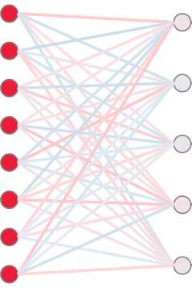
输出层得到n维向量
假设：
1.词典维度为n；
2.投影层累加得到的词向量为
X；
3.投影层的节点数目为m，为词向量X
的维度值
投影层到输出层的权重矩阵为W:n*m
输出层的为：
n*m矩阵乘以m*1的向量得到一个n*1的向量
n即验证了和词典维度相同。
投影层
输出层

Slide 13
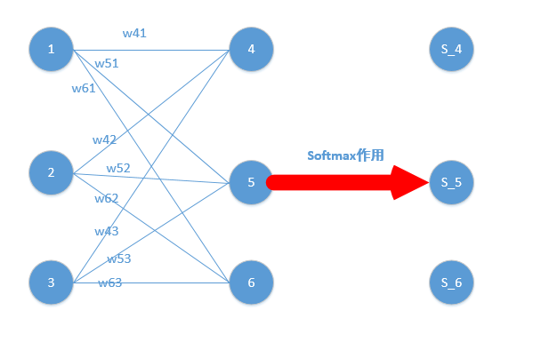
输出层得到概率值
由输出N维向量值如何得到输出概率
Softmax函数：
它将多个神经元的输出，映射到（0,1）区间内，得到到（0,1）值，可以看成概率来理解：

Slide 14
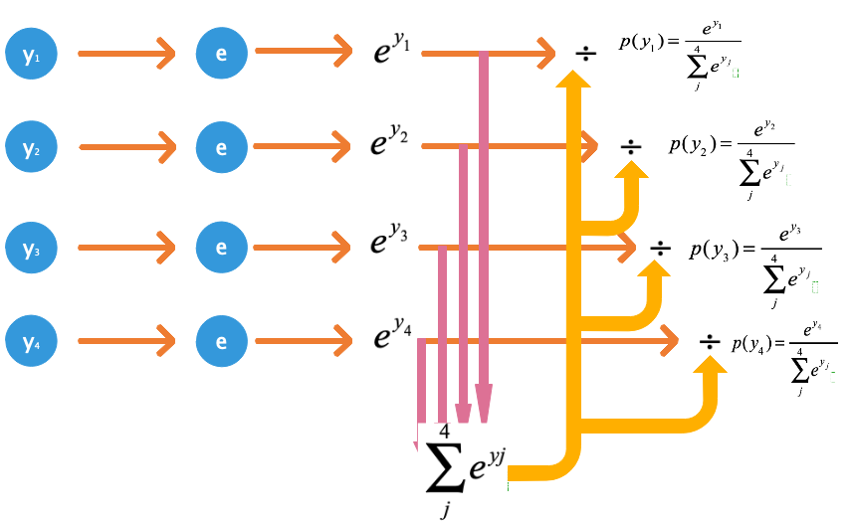
输出层
假设输出层的向量Y是四维(即词典中一共有四个词）。
概率最大的值对应的词即是我们CBOW模型的的目标词。
Y=[y1,y2,y3,y4]
softmax层

Slide 15
目标函数求解
以上表示整个CBOW模型输入输出的理解。
2个问题：
1.我们如何来训练这个模型，使它进行预测时准确率更高？
2. 我们如何获得我们所需要的词向量呢
我们通过输入一系列语料库中的句子，最大化目标词的概率来优化这个神经网络的参数
。

Slide 16
训练CBOW网络
窗口长度为1，对于如下语料：
我喜欢踢足球
我喜欢钓鱼
我喜欢打篮球
喜欢
踢
足球
输入我喜欢，足球 使目标词‘踢’ 的概率最大
输入我喜欢，鱼 使目标词‘钓’ 的概率最大
输入我喜欢，篮球 使目标词‘打’ 的概率最大

Slide 17
训练CBOW网络公式化
目标函数为：
踢
喜欢，足球
使上式概率最大
对投影层到输出层的权重参数求偏导，来优化权重参数

Slide 18
词向量
我们的目标是获得有语义的词向量
词向量即是我们的输入
投影层输入向量的累加
输入的上下文向量

Slide 19
诚挚邀请您到广州大学网络空间先进技术研究院考察指导！

